Slide 1
Amazonka a Sacramento
Vypracovala: Sabina KOTOVÁ, 2. roč., PřF UB/UZ, Brno 2012

Slide 2
Řeka Amazonka
Nejdelší (7 062 km), nejvodnatější (průtok 219 000 m3/s) a má největší povodí (6 915 000km2)
Převážná část povodí v Brazílii
Pramení v Peru, stéká ze svahů And do Amazonské nížiny a vlévá se do Atlantiku
Amazonský deštný prales

Slide 3
Vodní režim
Vysoký stav vody po celý rok
15 – 17% celkového ročního odtoku všech řek na Zemi
Na režim řeky v dolním toku má vliv také příliv
Hlomozivá voda (prudká vlna vysoká 4 až 5 m, zatopuje a rozrušuje břehy)

Slide 4
Největší přítoky
Více než 1000 větších přítoků
Přítoky Amazonky dle délky toku:
1. Purus
2. Juruá
3. Madeira
4. Japurá
5. Tocantins

Slide 5
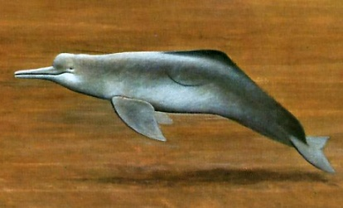
Fauna a flóra
Viktorie královská
Kapustňák jihoamerický
Delfínovec amazonský
2000 druhů sladkovodních ryb
Zdroj: http://plajzka.blog.cz/1101/delfinovec-amazonsky
Obr. 1: Delfínovec amazonský

Slide 6
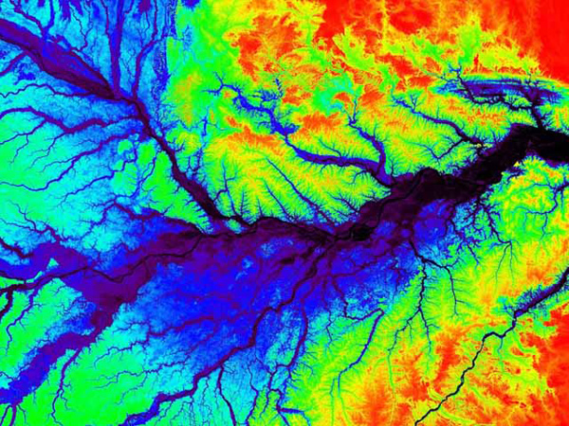
A topographic map of a section of the central Amazon River Basin near in Manaus, Brazil. Dark blue indicates channels
that always contain water, while lighter blue depicts floodplains that seasonally flood and drain, and green represents
non-flooded areas
http://rainforests.mongabay.com/0604.htm
Obr. 2: Rozdělení na části, které obsahují vodu, které jsou zaplavované a které nejsou nikdy zaplavované

Slide 7
Řeka Sacramento

Slide 8
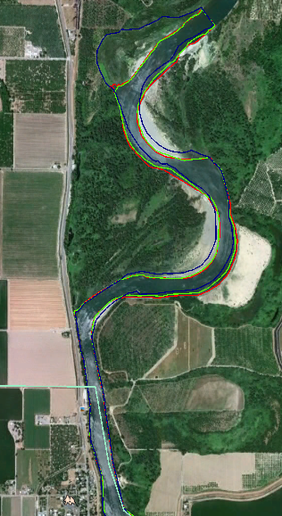
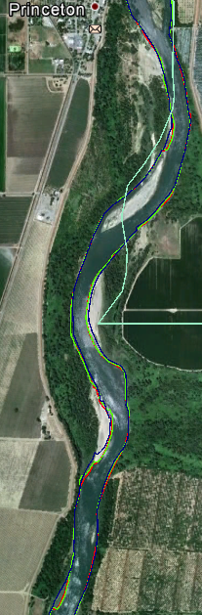
Obr. 3: Modrá=koryto v r. 2005, zelená=v r. 2007, červená v r. 2012

Slide 9
Největší akumulace a eroze
Největší změna tvaru řeky je patrná v 1. úseku mezi 500 – 750 m, kde došlo během let 2005 až 2012 k silné akumulaci, dále se hodnoty pohybují od 0 do 60 m
Největší eroze je zřejmá taktéž v 1. úseku mezi 500 – 750 m

Slide 10
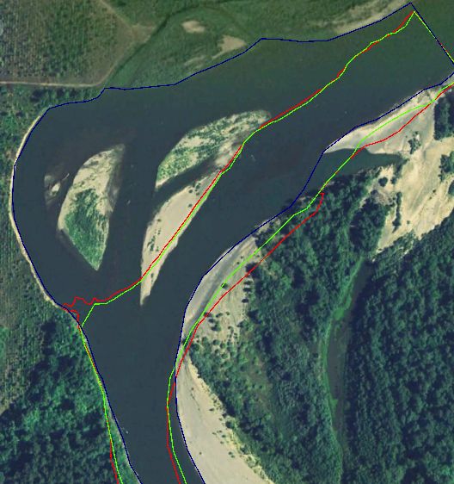
Obr. 4: Úsek 1. kilometru, kde proběhla největší eroze a akumulace za období 2005-2012

Slide 12
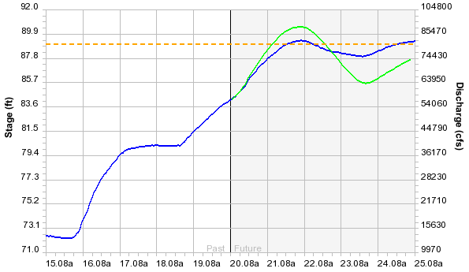
Povodeň na řece sacramento v březnu 2011
Obr. 6: Křivka (modrá) znázorňující průtok řeky ke dni 20.3.2011 ve stanici Butte City

Slide 13
Povodeň v březnu 2011
Průtok ke dni 20. 3. 2011 činil 2526 m³ /s
Hodnota naměřena v Butte City nedaleko města Princeton, které se nachází na vybraném úseku

Slide 14
Diskuze

Slide 15
Zdroje informací
http://rainforests.mongabay.com/0604.htm
http://plajzka.blog.cz/1101/delfinovec-amazonsky
http://en.wikipedia.org/wiki/Floods_in_California
http://pubs.usgs.gov/circ/circ1215/summary.htm
http://www.cnrfc.noaa.gov/formHistGraphRVF_loop.php?id=BTCC1&loopno=00
http://www.kgoam810.com/article.asp?id=2143645

Slide 16
Děkuji za pozornost

